Slide 1

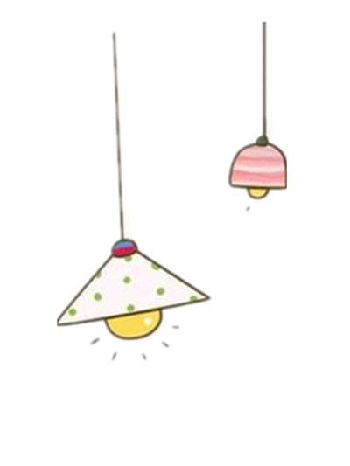




TRƯỜNG TIỂU HỌC ÁI MỘ A
TOÁN LỚP 4
Bài: LUYỆN TẬP (TRANG 84)

Slide 2
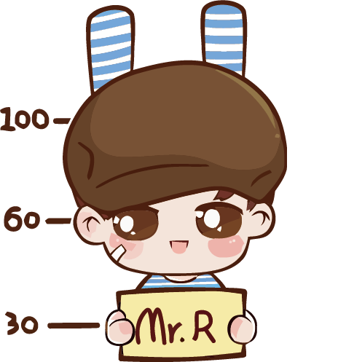
Bài 1：Đặt tính rồi tính
a. 4725 : 15
b. 35136 : 18
4674: 82
18408 : 52
4935: 44
17826 : 48

Slide 3
a. 4725 : 15
4674: 82
4935: 44
4725
15
4935
44
4674
82
45
3
1
5
410
44
1
1
2
5
7
2
2
4
5
3
57
15
44
574
7
5
0
9
5
75
88
0
7

Slide 4
b. 35136 : 18
18408 : 52
17826 : 48
17826
48
35136
18
18408
52
34
2
1
3
7
1
17
28
0
3
5
4
1
9
5
2
9
3
20
8
6
6
3
6
0
18
0

Slide 5
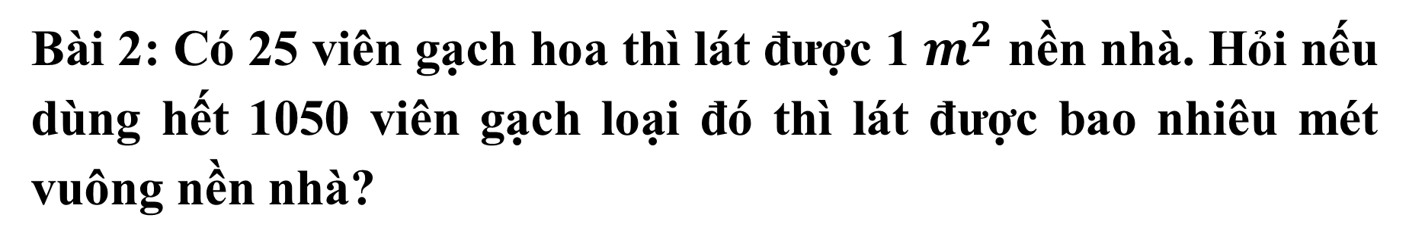
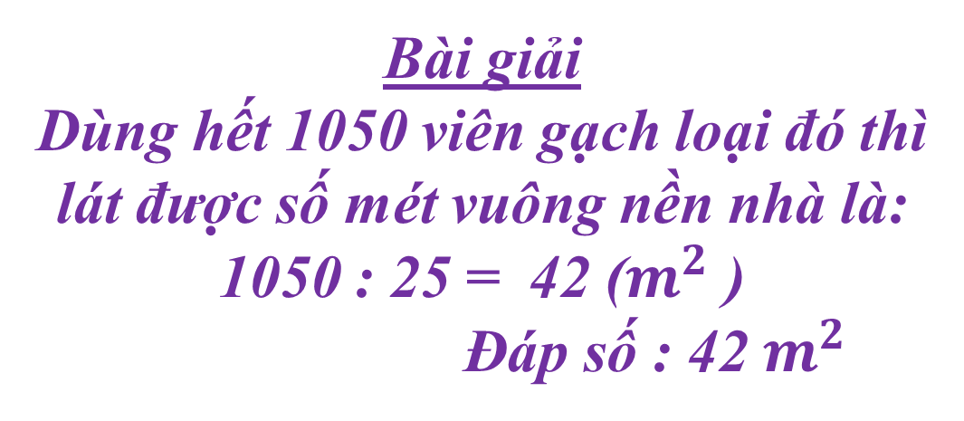
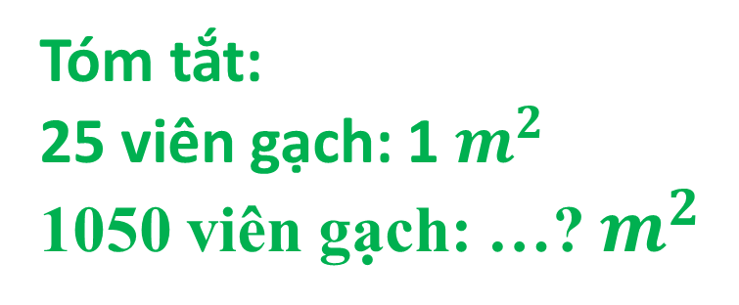
Bài 2: Có 25 viên gạch hoa thì lát được 1 $m^{2}$ nền nhà. Hỏi nếu dùng hết 1050 viên gạch loại đó thì lát được bao nhiêu mét vuông nền nhà?
Tóm tắt:
25 viên gạch: 1 $m^{2}$
1050 viên gạch: …? $m^{2}$
Bài giải
Dùng hết 1050 viên gạch loại đó thì lát được số mét vuông nền nhà là:
1050 : 25 = 42 ($m^{2}$ )
Đáp số : 42 $m^{2}$

Slide 6


Bài 3: Một đội sản xuất có 25 người. Tháng 1 đội đó làm được 855 sản phẩm, tháng 2 làm được 920 sản phẩm, tháng 3 làm được 1350 sản phẩm. Hỏi trong cả ba tháng đó trung bình mỗi người của đội đó làm được bao nhiêu sản phẩm?
Bài giải
Cả ba tháng đội đó làm được số sản phẩm là:
855 + 920 + 1350 = 3125 ( sản phẩm)
Trung bình mỗi người của đội đó làm được số sản phẩm là:
3125 : 25 = 125 ( sản phẩm)
Đáp số: 125 sản phẩm

Slide 7
Bài 4: Sai ở đâu?
12345 67
12345 67
564
1714
564
184
95
95
285
285
47
17
47
Phép tính đúng:
12345 67
564
184
285
17

Slide 8


Chúc các con
học tốt!

